Slide 1








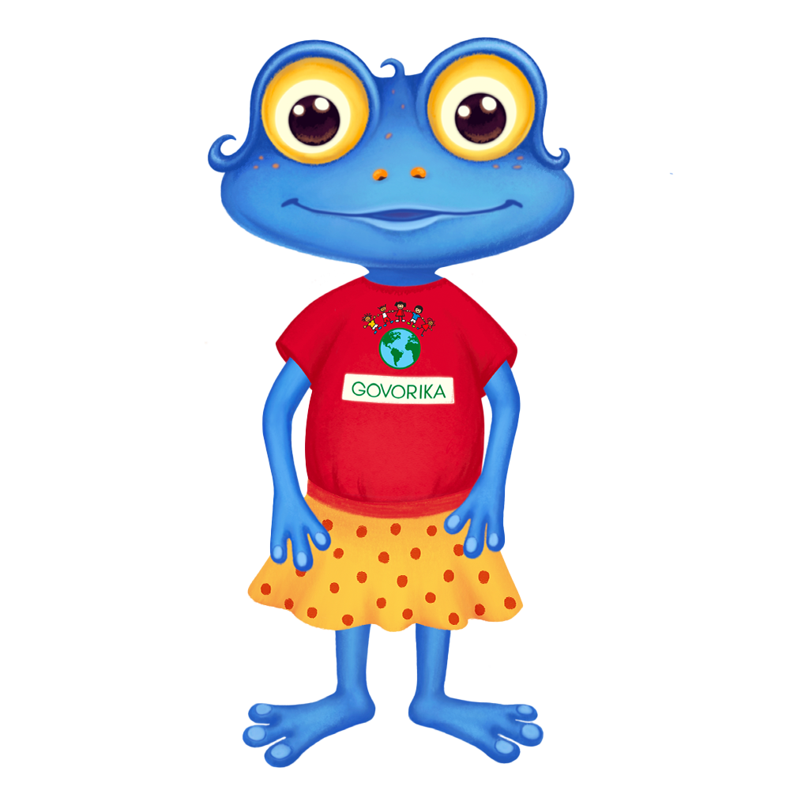


А
О
М
У
і
И
Е

